Slide 1
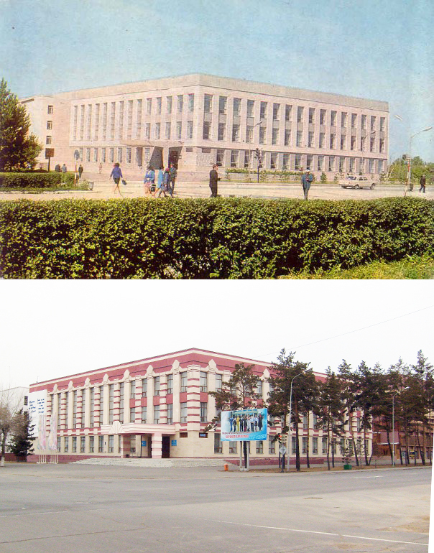
Биография библиотеки началась в 1892году

Slide 2
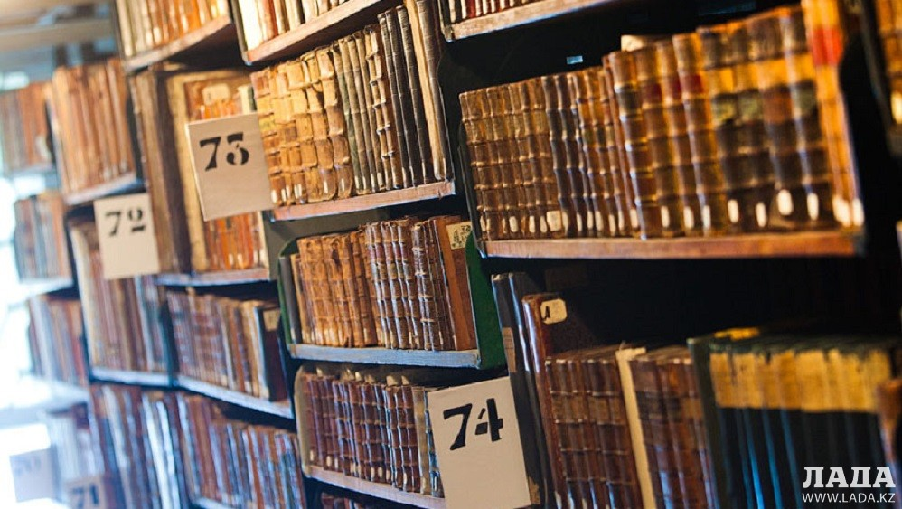
Библиотеку в год посещает более 32 тыс. человек и выдается более 900 тыс. экземпляров книг и журналов

Slide 3
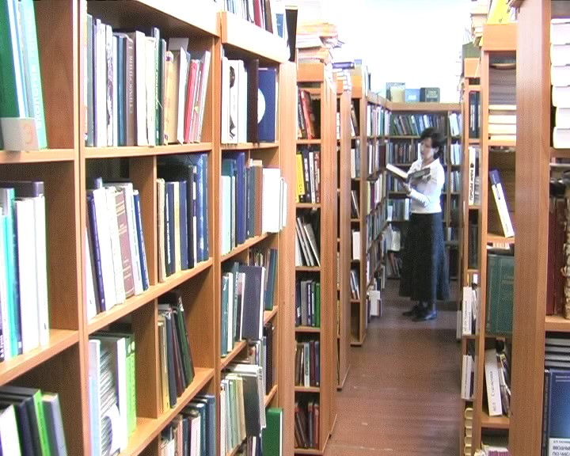
Центральная библиотека региона является главным книгохранилищем документов.

Slide 4
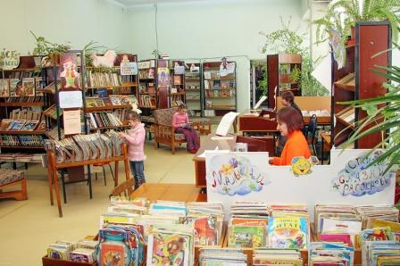
В 1948 году было выделено помещение бывшего дома купца Тумашева. Сейчас в этом здании находится детское отделение областной библиотеки.

Slide 5
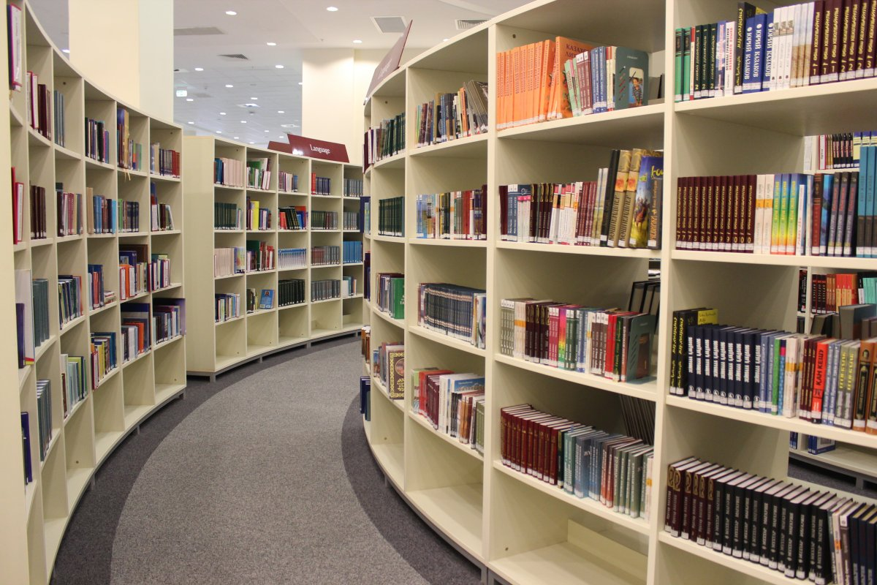
Отделы библиотеки объединены в локальную сеть,организованы WI-FI зоны

Slide 6
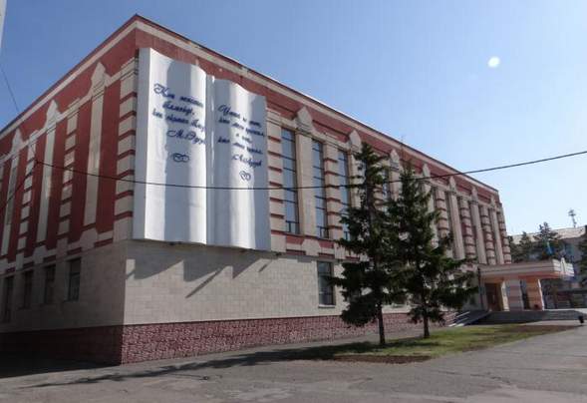
В 1996 году библиотека отметила свой 100-летний юбилей.

Slide 7
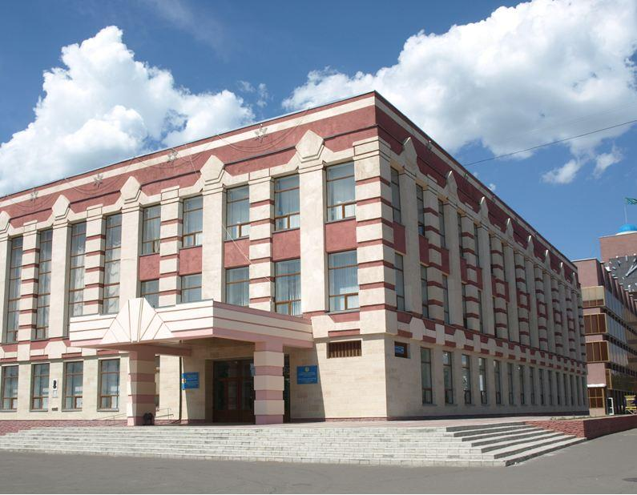
Павлодарская областная имени С.Торайгырова-одна из лучших библиотек Казахстана.

